Slide 1

江南大学2021暑期数学建模培训
理学院
胡满峰

Slide 2

胡 满 峰
QQ: 532561612
电话（手机）：13812529210
E-mail： humanfeng@jiangnan.edu.cn
http://science.jiangnan.edu.cn/info/1035/2028.htm

Slide 3
主要内容
微(差)分方程建模与求解
连续型数学模型案例选讲
复杂网络上的动力学编程

Slide 4
第一部分 认识微分方程

Slide 5
微分方程
主要参考用书：
常微分方程 （第三版），王高雄等， 高等教育出版社
非线性动力学， 刘秉正，彭建华编著，高等教育出版社

Slide 6
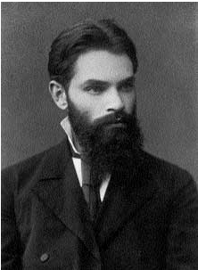
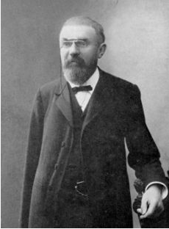
两个重要人物
俄国人 Lyapunov 稳定性理论
法国人 Poincare 定性理论
Lyapunov 1857-1918
Poincare 1854-1912

Slide 7
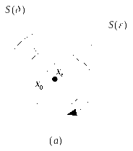
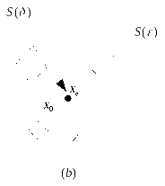
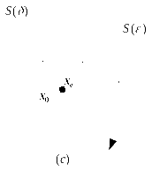
概念： 稳定性

Slide 8
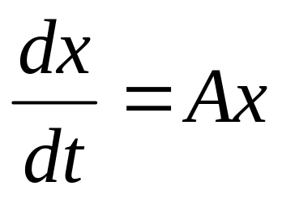
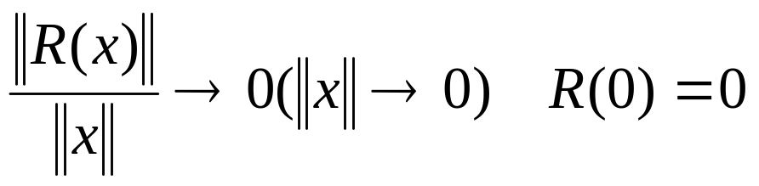
如何判定原点的稳定性？线性近似
线性微分方程
非线性微分方程
定理1：（1）特征方程的特征根
均具有负实部，则零解是
渐进稳定的；若具有正实部
特征根，则零解是不稳定的；
但有零实根或具零实部的根，
零解可能稳定可能不稳定。
（1）
定理2：（1）特征方程的特征根
没有零根或零实部的根，则（2）
的零解的稳定性态与（1）的零解
的稳定性态一致。否则，称为
临界情形
（2）

Slide 9
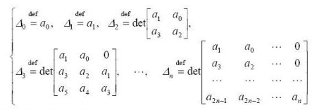
Hurwitz判别法

Slide 10



V函数方法
定理3 假设系统的状态方程为
如果存在一个具有连续偏导数的标量函数
  并且满足条件：
1） 是正定的；
2） 是负定的。
那么系统在原点处的平衡状态是一致渐近稳定的。

Slide 11
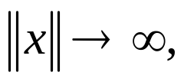






  如果随着
有
  则在原点处的平衡
状态
是大范围渐近稳定的。
定理4 如果
并且对于任意
和
不恒等于零则系统在
原点渐近稳定.
定理5 如果
则原点不稳定

Slide 12
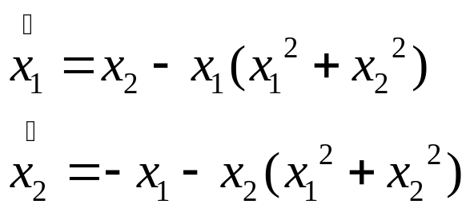
V函数方法举例
例1 已知系统
  试用李雅普诺夫第二方法判断其稳定性。
解: 显然，原点 是唯一平衡点，
取 ，则
又因为当
时，有
所以系统在
    原点处是渐近稳定的

Slide 13
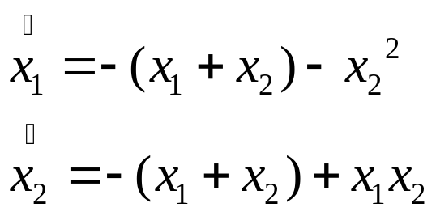
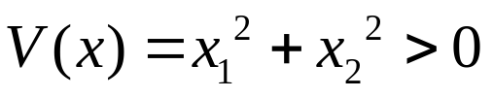

例2 已知系统
试用李雅普诺夫第二方法判别其稳定性。
解: 系统具有唯一的平衡点
取
则
因为除原点处外， 不会恒等于零。
当
时，
    所以系统在其原点
处渐近稳定。

Slide 14
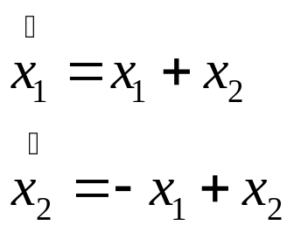
例3 系统的状态方程为
试确定系统在其平衡状态的稳定性。
解: 系统具有唯一的平衡点
取
于是知系统在原点处不稳定。

Slide 15
几点说明
1）对于一个给定的系统，李雅普诺夫函数不是
唯一的。
2）对于非线性系统能给出关于在原点领域内稳
定性的信息。
3）关于稳定性的条件是充分的，而不是必要的。
4）若不能找到合适的李雅普诺夫函数就不能得
出该系统稳 定性方面的任何结论。

Slide 16
5）李雅普诺夫函数只能判断其定义域内平衡状
态的稳定性。
6）如果系统的原点是稳定的或渐近稳定的，那么具有所要求性质的李雅普诺夫函数一定是存在的。

Slide 17
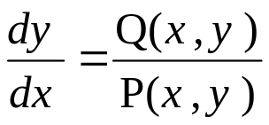
相平面方法
一般情况
一个非线性微分方程：
引进变数 y 后有
或更一般的形式
得相轨线方程：

Slide 18





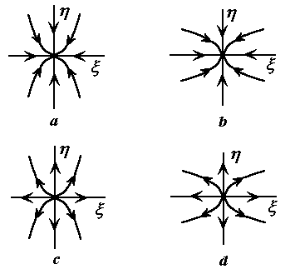


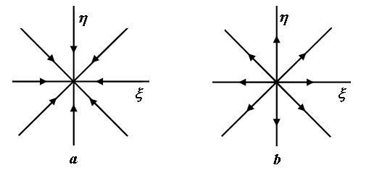
2 平衡点的类型及其稳定性
平衡点类型
⑴ 结点
特征根式 的根号中 ，则解 为两个同号实根，其平衡点称为结点。结点有稳定与不稳定之分
如果 ，结点为稳定的。
如果 ，结点为不稳定。

Slide 19
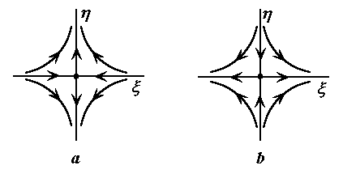


2 平衡点的类型及其稳定性
平衡点类型
⑵ 鞍点
特征根式 根号中 ，解 为异号实根。相轨线为双曲线，奇点为不稳定的鞍点。有四条流线通过鞍点，其两条流向鞍点是稳定的，另外流离鞍点的两条是不稳定的。
“鞍点”源于对该点特性形象描述，指马鞍中心点， 是沿马脊梁的最低点。流向鞍点是两条稳定流线，但任何微小偏离将使其沿马背的左或右边滑走。

Slide 20




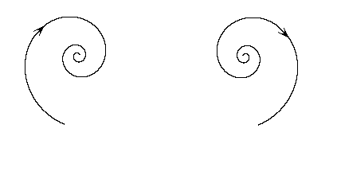


2 平衡点的类型及其稳定性
平衡点类型
⑶ 焦点
特征根式 根号中 ，解 为两个虚根。
如阻尼单摆那样，相轨线是对数螺旋线，系统的平衡点为焦点。
当实部为负值时，与阻尼单摆相同，平衡点是螺旋线簇的渐近点。
当实部为正值时，相轨线从平衡点发散开来，焦点是不稳定的。

Slide 21

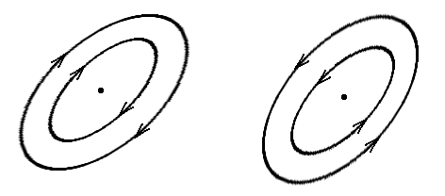
2 平衡点的类型及其稳定性
平衡点类型
⑷ 中心点
如果 ，且两个虚根的实部 等于零。螺旋线矢径不随时间变化，围绕平衡点是封闭曲线族。平衡点是轨线族的中心，称为“中心点”。
封闭椭圆曲线代表作周期运动。根据虚部的正负不同，相轨线上的相点可以是顺时或逆时方向转动。
根据稳定性定义，周期运动满足稳定性条件，中心点是稳定平衡点。

Slide 22


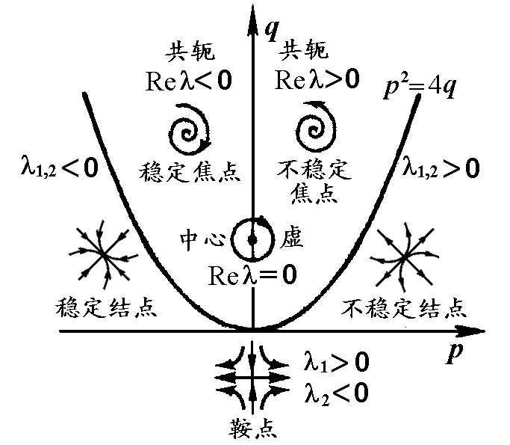
2 平衡点的类型及其稳定性
p,q 平面上奇点分布
p,q 平面
在平面下半部分， ,这个区域内的奇点是鞍点
平面上半部，由抛物线 分为四个区.
第一象限由抛物线划分成不稳定的结点 (p>²4q) 与不稳定的焦点 (p²<4q) 两个区；
第二象限由抛物线划分成稳定的结点 (p²<4q) 与稳定的焦点(p²>4q) 两个区；
在正q 轴上, p = 0, λ是纯虚数,平 衡点是中心点,附近是椭圆轨线。

Slide 23
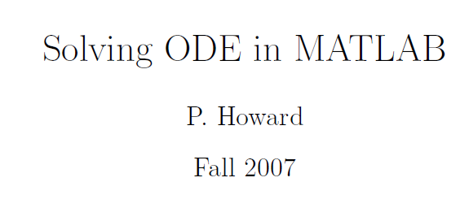
算法
Matlab
ODE45

Slide 24
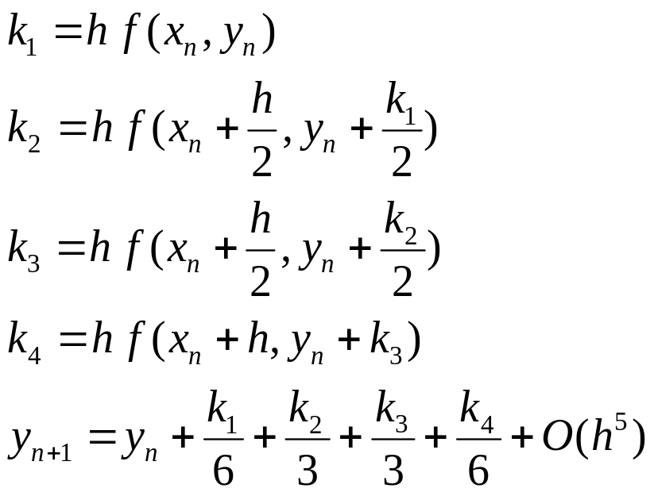
算法 （需要练会）
4-th Order Runge-Kutta Method

Slide 25
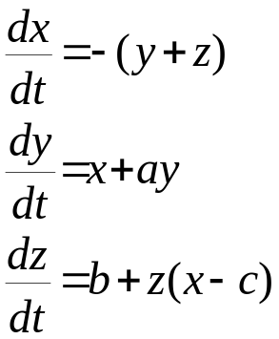
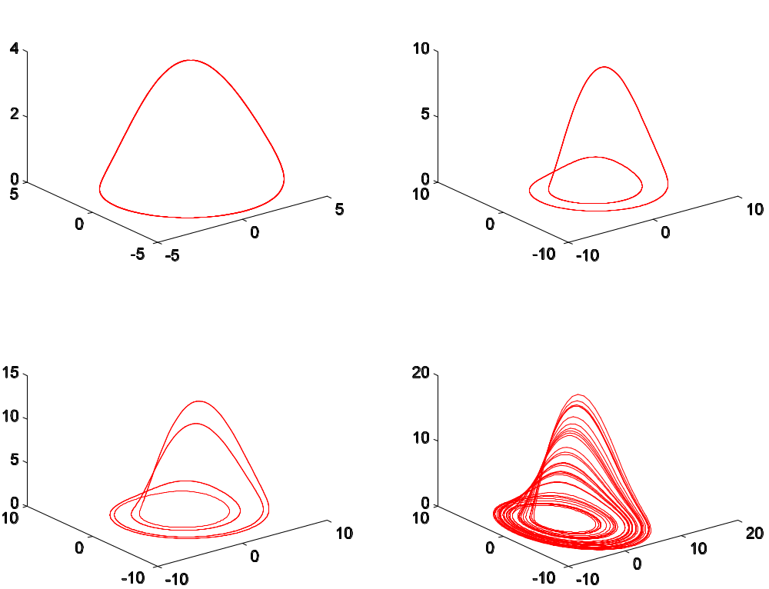
Rösler Flow
Rösler (1976) Phys. Lett. A
a = 0.2, b = 0.2
c = 2.5
c = 3.5
c = 4
c = 5

Slide 26
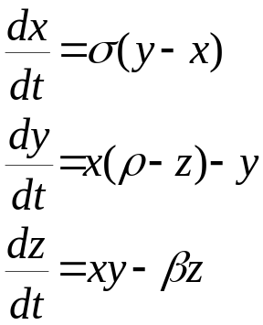
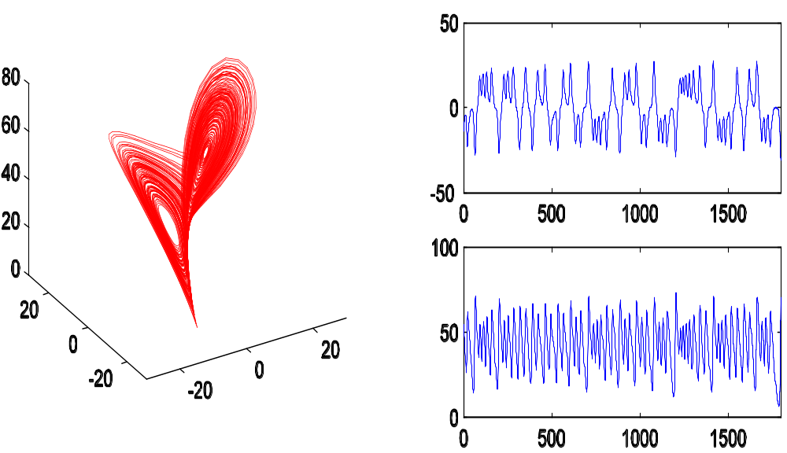
Lorenz (1963) J. Atmos. Sci.
Lorenz Flow
σ = 16, ρ = 45.92, β = 4
x
z
z
y
x

Slide 27

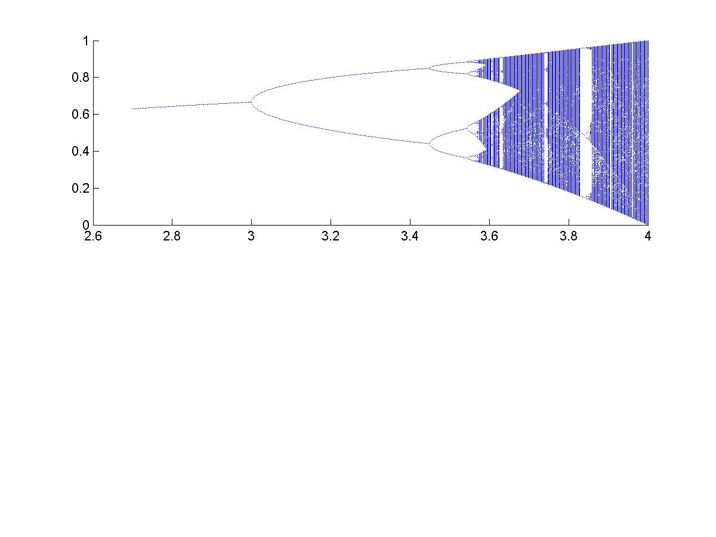
Logistic Map
May (1976) Nature
r is the control scalar parameter, ∈ [0,4]
x
r
For r < r_{c} = 3.5699456…, the series is periodic.
Afterwards, series is chaotic with some periodic windows.

Slide 28
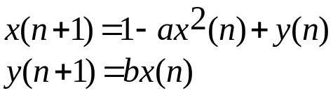
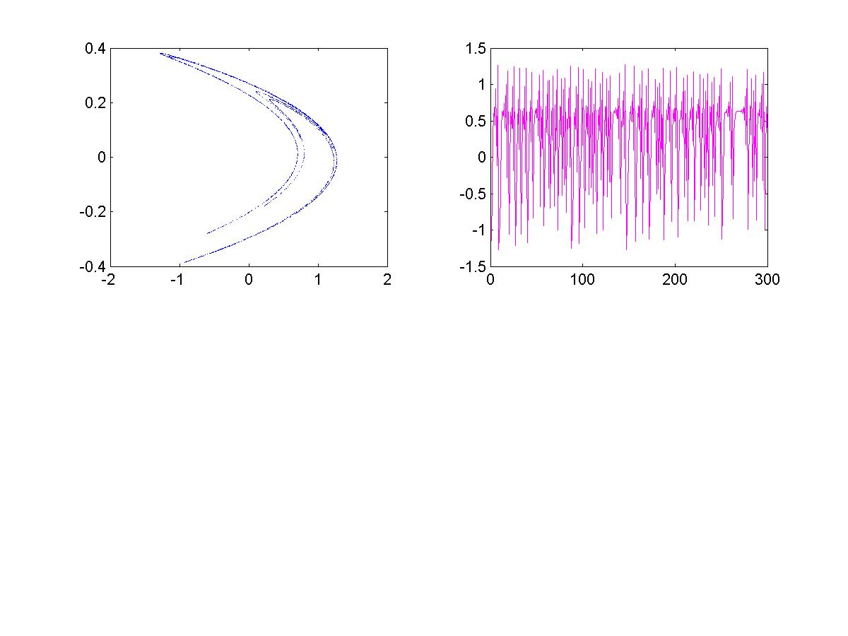
Hénon (1976) Comm. Math. Phys.
Henon Map
a = 1.4, b = 0.3
y(n)
x(n)
x(n)
n

Slide 29
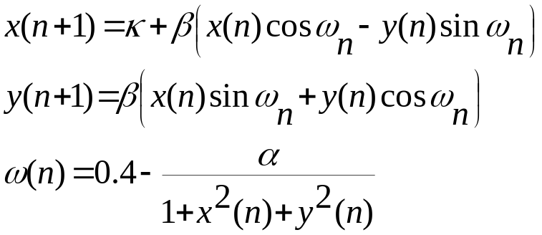
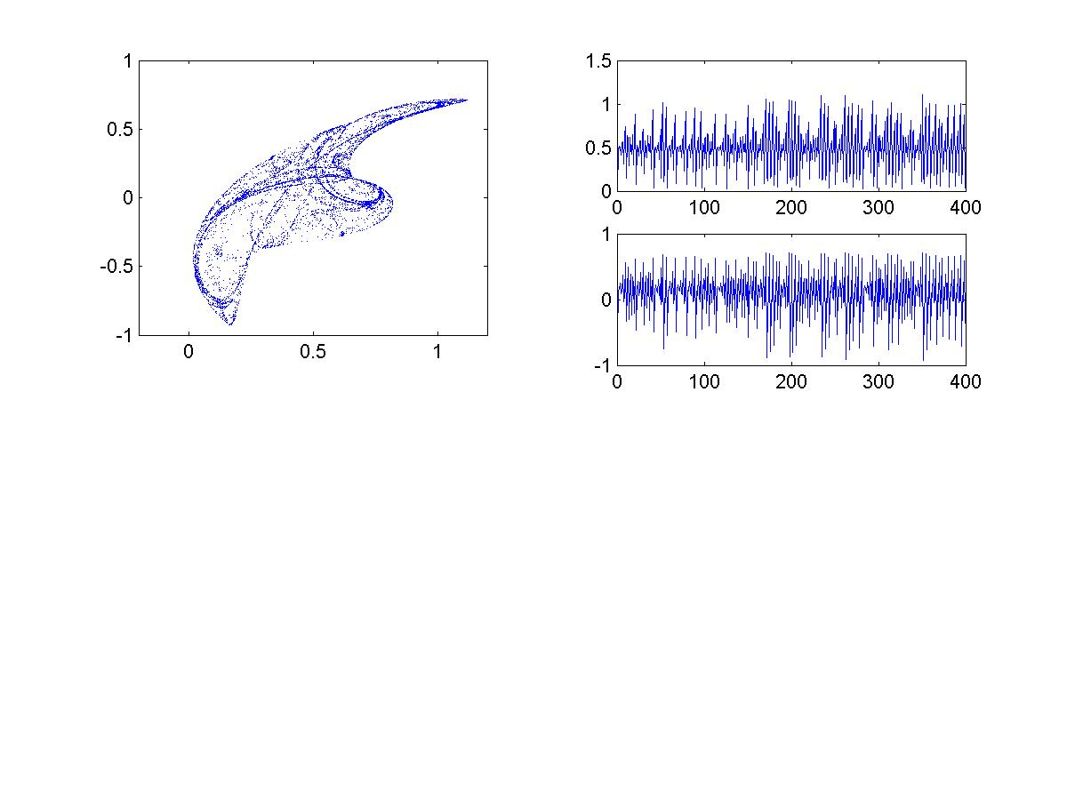
Ikeda Map
x
y
y
x
n
α = 5.4, β = 0.9, κ = 0.92

Slide 30
作业
熟悉ODE的数值解法。
Lorenz系统， Rösler系统
一些离散型的系统

Slide 31
第二部分 微分方程由来

Slide 32
描述对象特征随时间(空间)的演变过程
动态模型
分析对象特征的变化规律
预报对象特征的未来性态
研究控制对象特征的手段
微分方程建模
根据函数及其变化率之间的关系确定函数
根据建模目的和问题分析作出简化假设
按照内在规律或用类比法建立微分方程

Slide 33

1 如何预报人口的增长
背景
世界人口增长概况
年 1625 1830 1930 1960 1974 1987 1999
人口(亿) 5 10 20 30 40 50 60
中国人口增长概况
年 1908 1933 1953 1964 1982 1990 1995 2000
人口(亿) 3.0 4.7 6.0 7.2 10.3 11.3 12.0 13.0
研究人口变化规律
控制人口过快增长

Slide 34
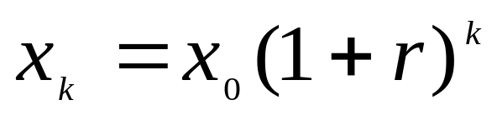
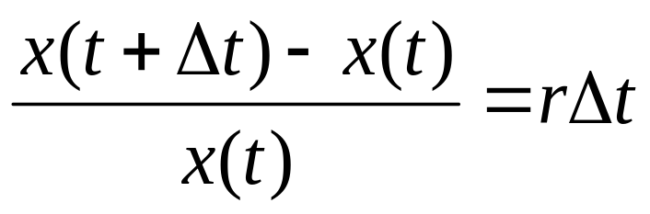
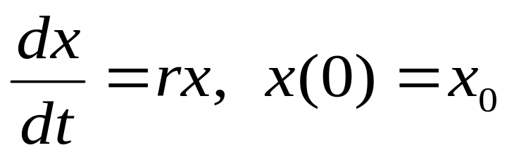
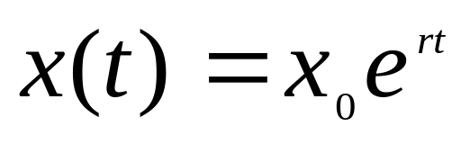
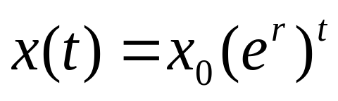
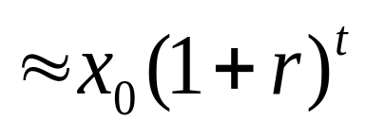
常用的计算公式
今年人口 x₀, 年增长率 r
k年后人口
指数增长模型——马尔萨斯提出 (1798)
基本假设 : 人口(相对)增长率 r 是常数
x(t) ~时刻t的人口
随着时间增加，人口按指数规律无限增长

Slide 35
指数增长模型的应用及局限性
与19世纪以前欧洲一些地区人口统计数据吻合
适用于19世纪后迁往加拿大的欧洲移民后代
可用于短期人口增长预测
不符合19世纪后多数地区人口增长规律
不能预测较长期的人口增长过程
19世纪后人口数据
人口增长率r不是常数(逐渐下降)

Slide 36
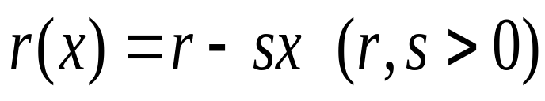
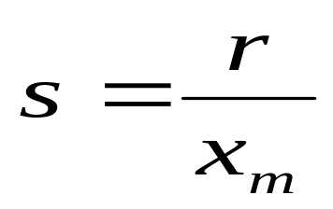
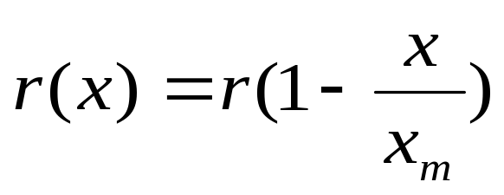
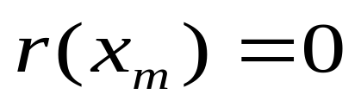
阻滞增长模型(Logistic模型)
人口增长到一定数量后，增长率下降的原因：
资源、环境等因素对人口增长的阻滞作用
且阻滞作用随人口数量增加而变大
r是x的减函数
假设
r~固有增长率(x很小时)
x_{m}~人口容量（资源、环境能容纳的最大数量）

Slide 37
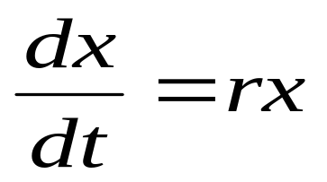
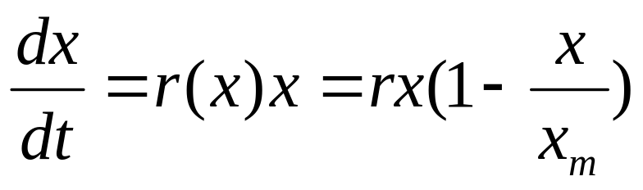
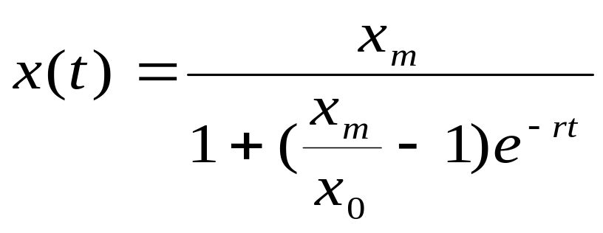
阻滞增长模型(Logistic模型)
dx/dt
x
x_{m}
x_{m}/2
x₀
0
x_{m}/2
x_{m}
x
0
t
x(t)~S形曲线,
x增加先快后慢

Slide 38
阻滞增长模型(Logistic模型)
参数估计
用指数增长模型或阻滞增长模型作人口
预报，必须先估计模型参数 r 或 r, x_{m}
利用统计数据用最小二乘法作拟合
例：美国人口数据（单位~百万）
1860 1870 1880 …… 1960 1970 1980 1990
31.4 38.6 50.2 …… 179.3 204.0 226.5 251.4
r=0.2557, x_{m}=392.1
专家估计

Slide 39
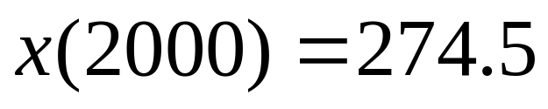
阻滞增长模型(Logistic模型)
模型检验
用模型计算2000年美国人口，与实际数据比较
实际为281.4 (百万)
模型应用——预报美国2010年的人口
加入2000年人口数据后重新估计模型参数
r=0.2490, x_{m}=434.0
x(2010)=306.0
Logistic 模型在经济领域中的应用(如耐用消费品的售量)

Slide 40
离散时间的单种群模型

Slide 41

2 种群的相互竞争
一个自然环境中有两个种群生存，它们之间的关系：相互竞争；相互依存；弱肉强食。
当两个种群为争夺同一食物来源和生存空间相互竞争时，常见的结局是，竞争力弱的灭绝，竞争力强的达到环境容许的最大容量。
建立数学模型描述两个种群相互竞争的过程，分析产生这种结局的条件。

Slide 42
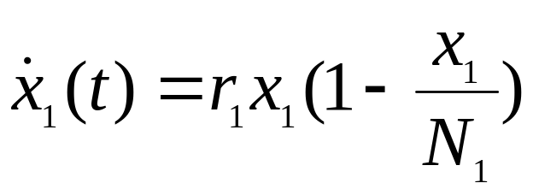
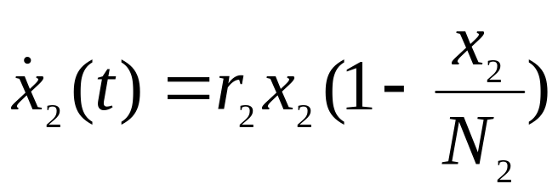
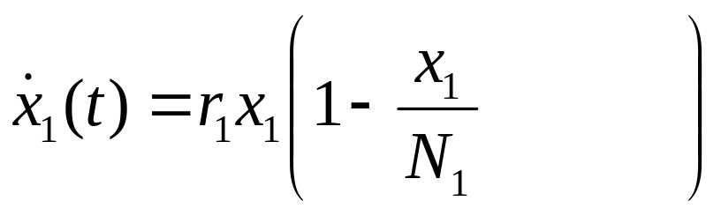
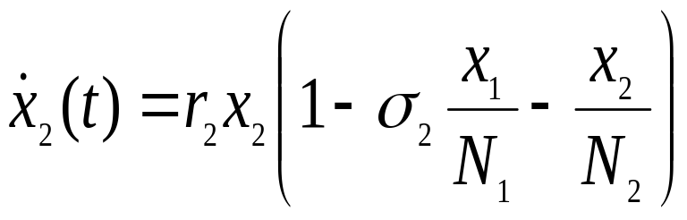
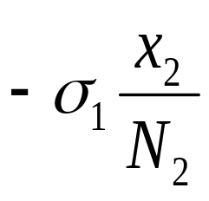

模型假设
有甲乙两个种群，它们独自生存时数量变化均服从Logistic规律;
两种群在一起生存时，乙对甲增长的阻滞作用与乙的数量成正比; 甲对乙有同样的作用。
模型
对于消耗甲的资源而言，乙(相对于N₂)是甲(相对于N₁) 的 σ₁ 倍。
对甲增长的阻滞作用，乙大于甲
乙的竞争力强

Slide 43






模型
模型分析
(平衡点及其稳定性)
(二阶)非线性(自治)方程
的平衡点及其稳定性
平衡点P₀(x₁⁰, x₂⁰) ~ 代数方程
的根
若从P₀某邻域的任一初值出发，都有
称P₀是微分方程的稳定平衡点

Slide 44




判断P₀ (x₁⁰,x₂⁰) 稳定性的方法——直接法
(1)的近似线性方程
p > 0 且 q > 0
p < 0 或 q < 0
平衡点 P₀稳定(对2,1)
平衡点 P₀不稳定(对2,1)

Slide 45


模型
仅当σ₁, σ₂ < 1或σ₁, σ₂ > 1时，P₃才有意义

Slide 46



平衡点稳定性分析
平衡点 P_{i} 稳定条件： p > 0 且 q > 0

Slide 47







种群竞争模型的平衡点及稳定性
稳定条件
平 衡点
σ₂>1,
σ₁<1
σ₁>1,
σ₂<1
σ₁<1, σ₂<1
不稳定
P₁, P₂ 是一个种群存活而另一灭绝的平衡点
P₃ 是两种群共存的平衡点
P₁稳定的条件 σ₁<1 ?

Slide 48














平衡点稳定性的相轨线分析
(1) σ₂>1, σ₁<1
S₃
t ↑ → x₁, x₂ ↑
t ↑ → x₁ ↑, x₂↓
S₂
t ↑ → x₁, x₂↓
从任意点出发(t=0)的相轨线都趋向P₁(N₁,0) (t→∞)
S₁
0
P₁(N₁,0)是稳定平衡点

Slide 49


(2) σ₁>1, σ₂<1
(3) σ₁<1, σ₂<1
P₂ 稳定
P₃ 稳定
0
0
有相轨线趋向P₁
P₁, P₂都不(局部)稳定
P₂
(4) σ₁>1, σ₂>1
有相轨线趋向P₂
P₁稳定的条件：直接法σ₂>1
加上与(4)相区别的 σ₁<1
P₁
0
P₁全局稳定

Slide 50
结果解释
P₁稳定的条件：σ₁<1, σ₂>1
对于消耗甲的资源而言，乙(相对于N₂)是甲(相对于N₁)的σ₁ 倍。
对甲增长的阻滞作用，乙小于甲⇒乙的竞争力弱
σ₂>1 ⇒甲的竞争力强
甲达到最大容量，乙灭绝
P₂稳定的条件：σ₁>1, σ₂<1
P₃稳定的条件：σ₁<1, σ₂<1
通常σ₁ ≈ 1/σ₂，P₃稳定条件不满足

Slide 51

3 种群的相互依存
甲乙两种群的相互依存有三种形式
1) 甲可以独自生存，乙不能独自生存；甲乙一起生存时相互提供食物、促进增长。
2) 甲乙均可以独自生存；甲乙一起生存 时相互提供食物、促进增长。
3) 甲乙均不能独自生存；甲乙一起生存时相互提供食物、促进增长。

Slide 52





模型假设
甲可以独自生存，数量变化服从Logistic规律; 甲乙一起生存时乙为甲提供食物、促进增长。
乙不能独自生存；甲乙一起生存时甲为乙提供食物、促进增长；乙的增长又受到本身的阻滞作用 (服从Logistic规律)。
乙为甲提供食物是甲消耗的σ₁ 倍
模型
甲为乙提供食物是乙消耗的σ₂ 倍

Slide 53











种群依存模型的平衡点及稳定性
平衡点
稳定条件
不稳定
P₂是甲乙相互依存而共生的平衡点

Slide 54







平衡点P₂稳定性的相轨线
σ₁<1, σ₂>1, σ₁σ₂<1
P₂稳定
0

Slide 55

结果解释
甲可以独自生存
乙不能独立生存
P₂稳定条件：σ₁<1, σ₂>1, σ₁σ₂<1
σ₂>1 ~ 甲必须为乙提供足够的食物——甲为乙提供的食物是乙消耗的 σ₂ 倍
σ₁σ₂<1 ~ σ₂>1 前提下P₂存在的必要条件
σ₁<1 ~ σ₂>1, σ₁σ₂<1 的需要，且σ₁必须足够小，才能在σ₂>1条件下使σ₁σ₂<1 成立

Slide 56

4 种群的弱肉强食(食饵-捕食者模型)
种群甲靠丰富的天然资源生存，种群乙靠捕食甲为生，形成食饵-捕食者系统，如食用鱼和鲨鱼，美洲兔和山猫，害虫和益虫。
模型的历史背景——一次世界大战期间地中海渔业的捕捞量下降(食用鱼和鲨鱼同时捕捞)，但是其中鲨鱼的比例却增加，为什么？

Slide 57






食饵-捕食者模型(Volterra)
食饵（甲）数量 x(t), 捕食者（乙）数量 y(t)
甲独立生存的增长率 r
乙使甲的增长率减小，减小量与 y成正比
乙独立生存的死亡率 d
甲使乙的死亡率减小，减小量与 x成正比
a ~捕食者掠取食饵能力
b ~食饵供养捕食者能力
方程(1),(2) 无解析解

Slide 58






Volterra模型的平衡点及其稳定性
稳定性分析
平衡点
p =0, q > 0
P: 临界状态
q < 0
P´ 不稳定
P点稳定性不能用近似线性方程分析

Slide 59


用数学软件MATLAB求微分方程数值解
t
x(t)
y(t)
0
20.0000
4.0000
0.1000
21.2406
3.9651
0.2000
22.5649
3.9405
0.3000
23.9763
3.9269
…
…
…
5.1000
9.6162
16.7235
5.2000
9.0173
16.2064
…
…
…
9.5000
18.4750
4.0447
9.6000
19.6136
3.9968
9.7000
20.8311
3.9587
x~y 平面上的相轨线

Slide 60


食饵-捕食者模型(Volterra)
计算结果（数值，图形）
观察，猜测
x(t), y(t)是周期函数，相图(x,y)是封闭曲线
x(t), y(t)的周期约为9.6
x_{max}≈ 65.5, x_{min} ≈ 6, y_{max} ≈ 20.5, y_{min} ≈ 3.9
用数值积分可算出 x(t), y(t)一周期的平均值：
x(t)的平均值约为25, y(t)的平均值约为10。

Slide 61






用相轨线分析 点稳定性
消去dt
取指数
c 由初始条件确定

Slide 62








用相轨线分析 点稳定性
f(x)
f_{m}
相轨线
0
x₀
x
在相平面上讨论相轨线的图形
g(y)
g_{m}
0
y₀
y
时无相轨线
以下设

Slide 63












相轨线
f(x)
g(y)
y
Q₄
Q₄
f_{m}
y₂
g_{m}
p
y₀
Q₁
P
q
Q₂
y₁
Q₃
Q₃
x₀
x₂
x
y₁
y₀
y₂
x
0
x₁
0
y
0
x₁
x
x₀
x₂
x
相轨线退化为P点
P~中心
存在x₁<x₀<x₂, 使f(x₁)=f(x₂)=p
Q₁(x₁,y₀),Q₂(x₂,y₀)
存在y₁<y₀<y₂,使g(y₁)=g(y₂)=q
Q₃(x,y₁), Q₄(x,y₂)
相轨线是封闭曲线族

Slide 64











用相轨线分析 点稳定性
相轨线是封闭曲线
x(t), y(t)是周期函数(周期记 T)
求x(t), y(t) 在一周期的平均值
轨线中心

Slide 65














模型解释
T₃
T₂
P
初值
T₄
•
T₁
相轨线的方向
x(t) 的“相位”领先 y(t)
T₁ T₂ T₃ T₄

Slide 66


模型解释
捕食者 数量
r ~食饵增长率
r/a
P
a ~捕食者掠取食饵能力
d/b
捕食者数量与r成正比, 与a成反比
食饵数量
d ~捕食者死亡率
b ~食饵供养捕食者能力
食饵数量与d成正比, 与b成反比

Slide 67







模型解释
一次大战期间地中海渔业的捕捞量下降，但是其中鲨鱼的比例却在增加，为什么？
自然环境
y
捕捞
r→r-ε₁, d→d+ε₁
•
•
战时捕捞
•
r→r-ε₂, d→d+ε₂ , ε₂ < ε₁
x
食饵(鱼)减少，
捕食者(鲨鱼)增加
还表明：对害虫(食饵)—益虫(捕食者)系统，使用灭两种虫的杀虫剂, 会使害虫增加，益虫减少。

Slide 68





食饵-捕食者模型(Volterra)的缺点与改进
多数食饵—捕食者系统观察不到周期震荡,而是趋向某个平衡状态,即存在稳定平衡点
Volterra模型
改写
加Logistic项
有稳定平衡点

Slide 69



食饵-捕食者模型(Volterra)的缺点与改进
相轨线是封闭曲线，结构不稳定——一旦离开某一条闭轨线，就进入另一条闭轨线，不恢复原状。
自然界存在的周期性平衡生态系统是结构稳定的，即偏离周期轨道后，内部制约使系统恢复原状。
r₁=1, N₁=20, σ₁=0.1, w=0.2, r₂=0.5, σ₂=0.18
相轨线趋向极限环
结构稳定

Slide 70


两种群模型的几种形式
相互竞争
相互依存
弱肉强食

Slide 71

三种群Lotka-Volterra模型
From : Three-species Food Chain

Slide 72

5 传染病模型
问题
描述传染病的传播过程
分析受感染人数的变化规律
预报传染病高潮到来的时刻
预防传染病蔓延的手段
按照传播过程的一般规律，用机理分析方法建立模型

Slide 73




模型1
已感染人数 (病人) i(t)
每个病人每天有效接触(足以使人致病)人数为λ
假设
建模
?
若有效接触的是病人，则不能使病人数增加
必须区分已感染者(病人)和未感染者(健康人)

Slide 74




模型2
区分已感染者(病人)和未感染者(健康人)
假设
1）总人数N不变，病人和健康 人的 比例分别为
SI 模型
2）每个病人每天有效接触人数为λ, 且使接触的健康人致病
λ ~ 日
接触率
建模

Slide 75



模型2
Logistic 模型
i
1
1/2
i₀
0
t_{m}
t
t=t_{m}, di/dt 最大
?
t_{m}~传染病高潮到来时刻
λ (日接触率)↓ → t_{m}↑
病人可以治愈！

Slide 76


模型3
传染病无免疫性——病人治愈成为健康人，健康人可再次被感染
SIS 模型
增加假设
3）病人每天治愈的比例为μ
μ ~日治愈率
建模
λ ~ 日接触率
1/μ ~感染期
σ ~ 一个感染期内每个病人的有效接触人数，称为接触数。

Slide 77







模型3
di/dt
i
σ >1
i₀
i
σ >1
i₀
σ ≤1
di/dt < 0
1-1/σ
0
1-1/σ
i₀
1
i
0
t
0
t
接触数σ =1 ~ 阈值
感染期内有效接触感染的健康者人数不超过病人数
模型2(SI模型)如何看作模型3(SIS模型)的特例

Slide 78


模型4
传染病有免疫性——病人治愈后即移出感染系统，称移出者
SIR模型
假设
1）总人数N不变，病人、健康人和移出者的比例分别为
2）病人的日接触率λ , 日治愈率μ,
接触数 σ = λ / μ
建模
需建立 的两个方程

Slide 79




模型4
SIR模型
无法求出
的解析解
在相平面 上
研究解的性质

Slide 80




模型4
SIR模型
消去dt
相轨线
相轨线 的定义域
i
1
在D内作相轨线 的图形，进行分析
D
s
0
1

Slide 81






模型4
相轨线 及其分析
SIR模型
i
1
D
P₄
P₂
s(t)单调减→相轨线的方向
i_{m}
P₁
P₃
0
S₀
s₀
s
1
P₁: s₀>1/ → i(t)先升后降至0
传染病蔓延
1/~阈值
P₂: s₀<1/ → i(t)单调降至0
传染病不蔓延

Slide 82





模型4
预防传染病蔓延的手段
SIR模型
传染病不蔓延的条件——s₀<1/σ
提高阈值 1/σ
降低 σ(=λ/μ)
λ ↓, μ ↑
λ (日接触率)↓ ⇒ 卫生水平↑
μ(日治愈率)↑ ⇒ 医疗水平↑
降低 s₀
提高 r₀
群体免疫
σ 的估计

Slide 83







模型4
被传染人数的估计
SIR模型
记被传染人数比例
i₀ ≅0, s₀ ≅1
i
x<<s₀

P₁
0
s₀ - 1/σ = δ
提高阈值1/→降低被传染人数比例 x
δ 小, s₀ σ ≅1

Slide 84

6 正规战与游击战
第一次世界大战Lanchester提出预测战役结局的模型
战争分类：正规战争，游击战争，混合战争
只考虑双方兵力多少和战斗力强弱
兵力因战斗及非战斗减员而减少，因增援而增加
战斗力与射击次数及命中率有关
建模思路和方法为用数学模型讨论社会领域的实际问题提供了可借鉴的示例

Slide 85

一般模型
x(t) ~甲方兵力，y(t) ~乙方兵力
每方战斗减员率取决于双方的兵力和战斗力
模型假设
每方非战斗减员率与本方兵力成正比
甲乙双方的增援率为u(t), v(t)
模型
f, g 取决于战争类型

Slide 86



正规战争模型
双方均以正规部队作战
甲方战斗减员率只取决于乙方的兵力和战斗力
f(x, y)=−ay, a ~ 乙方每个士兵的杀伤率
a=r_{y} p_{y}, r_{y} ~射击率， p_{y} ~命中率
忽略非战斗减员
假设没有增援

Slide 87














正规战争模型
为判断战争的结局，不求x(t), y(t)而在相平面上讨论 x 与 y 的关系
乙方胜
平方律 模型
0

Slide 88


游击战争模型
双方都用游击部队作战
甲方战斗减员率还随着甲方兵力的增加而增加
f(x, y)=−cxy, c~ 乙方每个士兵的杀伤率
c = r_{y} p_{y}
r_{y}~射击率
p_{y} ~命中率
p_{y}=s_{ry} /s_{x}
s_{x} ~ 甲方活动面积
s_{ry} ~ 乙方射击有效面积
忽略非战斗减员
假设没有增援

Slide 89











游击战争模型
线性律 模型
0

Slide 90





混合战争模型
甲方为游击部队，乙方为正规部队
设 x₀=100, r_{x}/r_{y}=1/2, p_{x}=0.1, s_{x}=1(km²), s_{ry}=1(m²)
0
乙方必须10倍于甲方的兵力

